Slide 1
Image improvement and enhancement
Lớp: LTU15
Nhóm: 01
Nguyễn Đức Thiên MSSV: 20168806
Lê Đức Thắng MSSV: 20168497
Vũ Hoàng Đức Hiếu MSSV: 20168199
Trịnh Ngọc Khang MSSV: 20168267

Slide 2
Tóm tắc các nội dung chính
Thay đổi định dạng ảnh, kích thước của ảnh.
Chuyển đổi giữa các hệ màu cơ bản.
Cải thiện độ tương phản của ảnh bằng các phép toán đồ thị.
Biên tập ảnh: Thêm, chèn, sửa, xoá.

Slide 3
1. Thay đổi định dạng ảnh, kích thước của ảnh.
Các định dạng ảnh thông dụng: PNG, JPG/JPEG2000, TIFF
PNG: (Portable Network Format) nén ảnh bảo toàn dữ liệu
JPG/JPEG2000 (Joint Photographic Experts Group) nén ảnh có mất mát dữ liệu
TIFF (Tagged Image File Format) ảnh chất lượng cao
Các định dạng ảnh chất lượng cao: PFM, TIFF, OpenEXR, and Radiance HDR formats
PFM: Portable Float Format
TIFF (Tagged Image File Format) ảnh chất lượng cao dùng hệ màu 24bit
OpenEXR: Dùng trong điện ảnh và phim truyện
Radiance HDR: lưu trữ giá trị ở dạng float 32bit, được hỗ trở bởi Adobe Photoshop

Slide 4
1. Thay đổi định dạng ảnh, kích thước của ảnh.
Chuyển đổi giữa các định dạng:
Sử dụng OpenCV lưu file có các tên phần mở rộng tương ứng

Slide 5
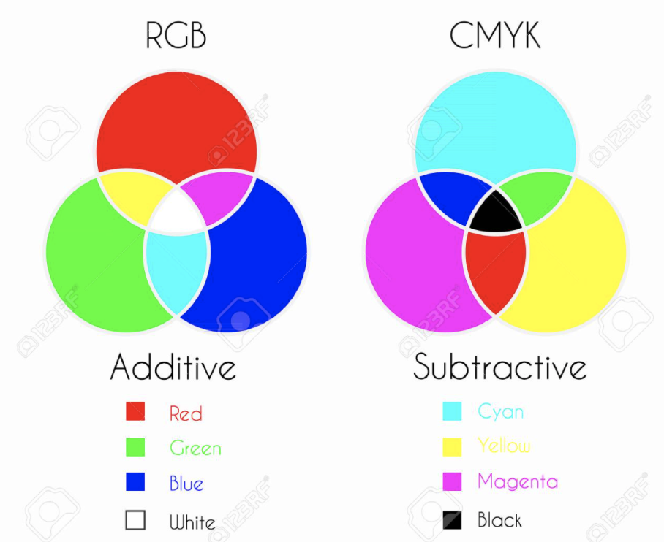
2. Chuyển đổi giữa các hệ màu cơ bản.
Các hệ màu phổ biến: RGB, BGR, RGBA, CMY, CMYK, HSV
RGB: là hệ màu Additive, dùng trong hiển thị ảnh kỹ thuật số
Được thể hiện bởi ma trận điểm ảnh, mỗi điểm ảnh gồm 3 giá trị Red, Green, Blue
RGBA: có thêm giá trị A định nghĩa độ trong suốt của điểm ảnh, sử dung
HSV: mỗi điểm ảnh chứa 3 giá trị Hue, Saturation, Value
CMK, CMKY: Dùng trong in ấn, là hệ màu Substractive
Mỗi điểm ảnh gồm 4 giá trị màu Cyan, Magento, Yellow, Key (Black)

Slide 6
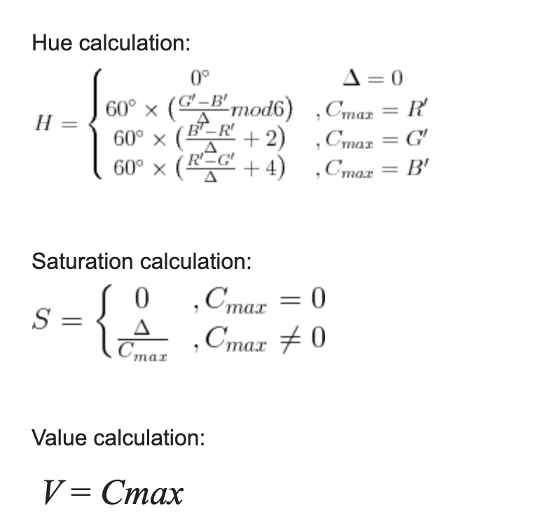
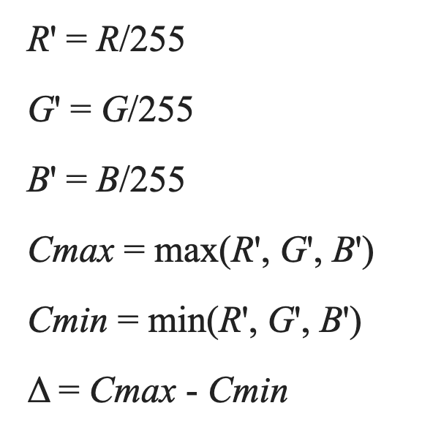
2. Chuyển đổi giữa các hệ màu cơ bản.
RGB to HSV

Slide 7
2. Chuyển đổi giữa các hệ màu cơ bản.
RGB to CMYK
R' = R/255
G' = G/255
B' = B/255
K = 1-max(R', G', B')
C = (1-R'-K) / (1-K)
M = (1-G'-K) / (1-K)
Y = (1-B'-K) / (1-K)

Slide 8
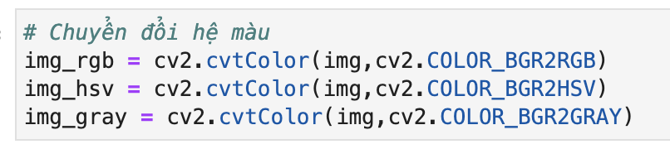
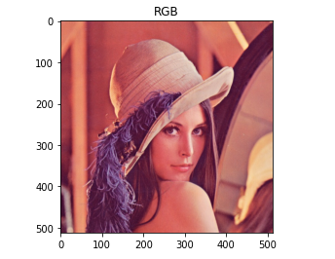
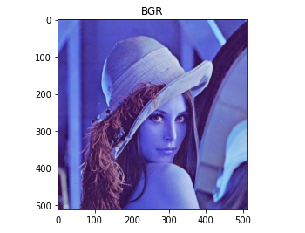
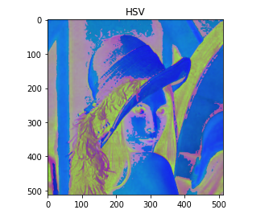
2. Chuyển đổi giữa các hệ màu cơ bản.
Chuyển đổi bằng hàm cvtColor của OpenCV với các tham số tương ứng với hệ màu cần chuyển.
Thu được ma trận sau chuyển đổi là ma trận của các hệ màu tương ứng.

Slide 9
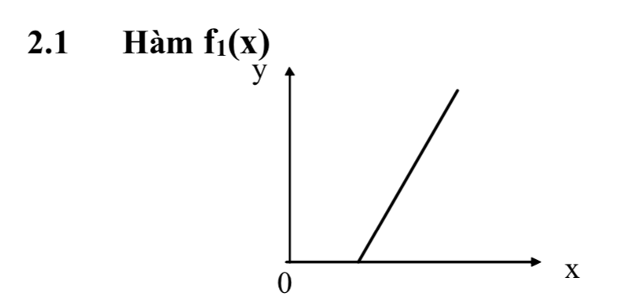
3. Cải thiện độ tương phản của ảnh bằng các phép toán đồ thị.
Sử dụng các phép toán điểm ảnh và biểu đồ để tăng cường độ tương phản

Slide 10
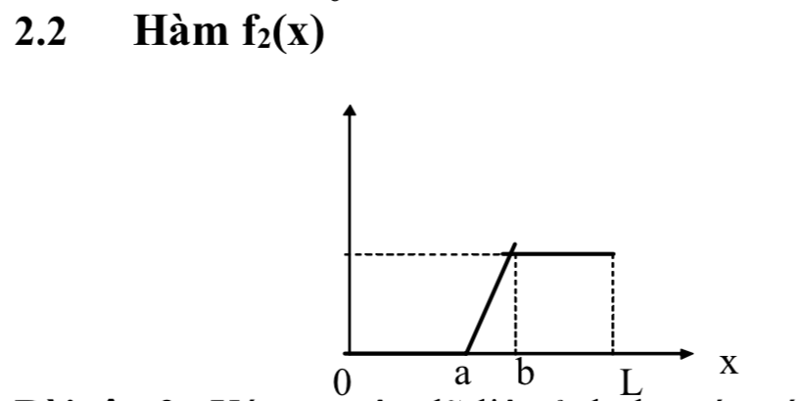
3. Cải thiện độ tương phản của ảnh bằng các phép toán đồ thị.

Slide 11
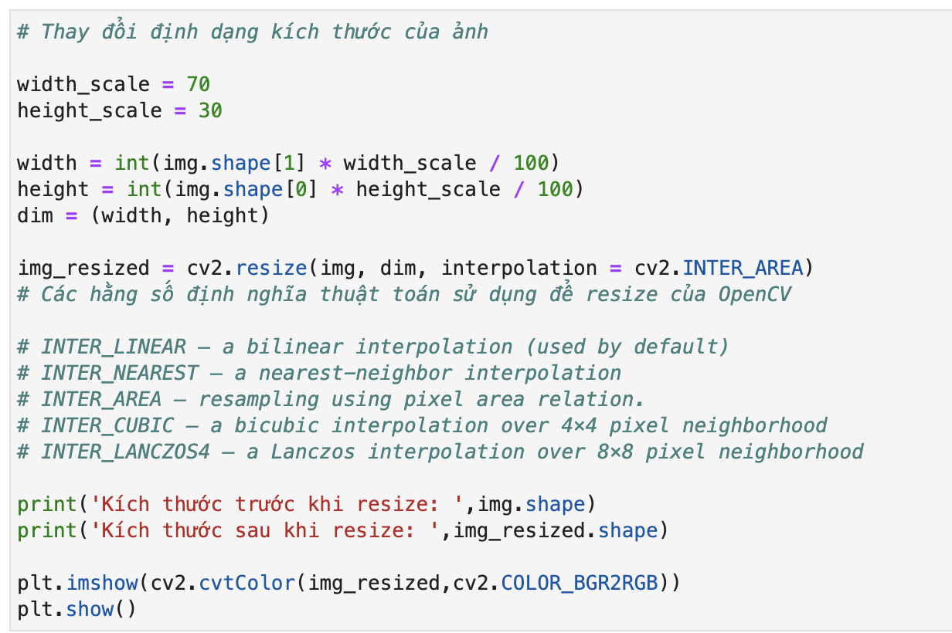
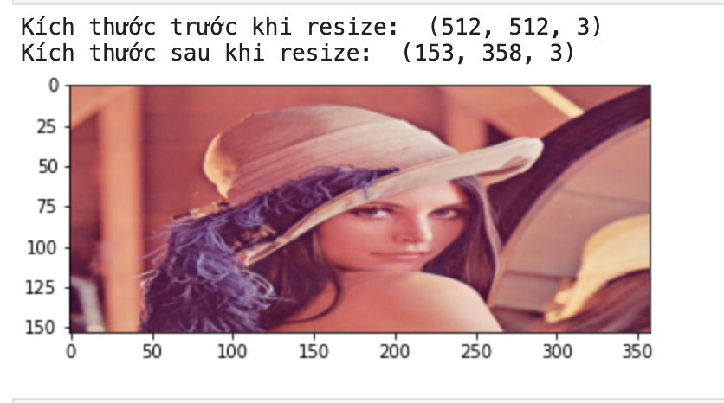
3. Cải thiện độ tương phản của ảnh bằng các phép toán đồ thị.
Thay đổi kích thước của ảnh

Slide 12
4. Biên tập ảnh: Thêm, chèn, sửa, xoá.

